Slide 1

PROGRAMA DE MEJORAMIENTO DE VIVIENDAS Y BARRIOS
D.S N°27 DE 2016.

Slide 2

CONSTRUCTORA KOTAI SpA
Representante Legal:
Claudio García Pereira.
Ubicación:
José Joaquin Prieto °269, de la Comuna de Chillán.
Correo contacto:
cgarcia@constructorakotai.cl
Teléfono contacto:
+56 9 3101 8612

Slide 3

PROGRAMA DE MEJORAMIENTO DE VIVIENDAS Y BARRIOS
EFICIENCIA ENERGÉTICA
¿En qué consiste el Programa?
El Programa de Eficiencia Energética e Hídrica para la vivienda, busca mejorar la calidad de vida de las familias que habitan en áreas o localidades urbanas de más de 5 mil habitantes.
Este subsidio busca mejorar la envolvente de la vivienda con el fin de reducir su fuga térmica y contribuir a mejorar los servicios básicos de la vivienda por medio del uso eficiente de los recursos naturales disponibles.

Slide 4
AHORRO
Tipología | Mejoramiento
Familias que se encuentren entre el 40%-60% según Registro Social de Hogares | 3 UF $120.000 Aprox.
Familias que se encuentren entre el 70% según Registro Social de Hogares | 5 UF $194.000 Aprox.

Slide 5

REQUISITOS PARA POSTULAR:
Ser mayor de 18 años de edad.
Acreditar una vivienda que cuente con permiso de edificación y recepción definitiva hasta el año 2009.
Viviendas cuyo avalúo fiscal sea inferior a 1.375 UF.
Contar con Registro Social de Hogares con la misma dirección (donde postula y donde reside) hasta el 70%.
Tener libreta de ahorro para la vivienda, y contar con ahorro mínimo exigido en el presente llamado.
Que la Vivienda no exceda los 90m2 (Previa evaluación en visita técnica)

Slide 6
DOCUMENTOS PARA POSTULAR:
Fotocopia cédula de Identidad de él o la Postulante.
Credencial de Condición de Discapacidad. (según corresponda)
Cartola de la cuenta de ahorro para la vivienda del Banco Estado.
Certificado de Vivienda Social (Dirección de Obras Municipales).
Certificado de Avalúo Fiscal Detallado (SII con clave única o en Dirección de Obras Municipales).
Cartola Registro Social de Hogares (Por internet con clave única o DIDECO)
Fotocopia de la Escritura de la Vivienda completa o terreno según corresponda (idealmente la copia de inscripción del conservador de bienes raíces)

Slide 7
Las familias interesadas pueden acceder:
Regularización Parcial (sin costo adicional).
Cambio de Revestimiento Exterior e incorporación de aislación térmica.
Cambio de Puertas Exteriores.
Cambio de todas las Ventanas, por Ventanas Termo Panel.
Instalación de Extractores de aire en baño y Cocina.
Instalación de aireadores en Living, Comedor, y Dormitorios.
Cambio de piso si lo amerita (para viviendas con piso ventilado).
Cambio de cubierta (si se encuentra en malas condiciones).
La vivienda debe contar con Recepción hasta el año 2009, la cual no debe exceder los 90m2 (Previa revisión de visita técnica).

Slide 8
A CONTINUACIÓN
FOTOGRAFÍAS DE PROYECTOS EJECUTADOS Y SOLUCIÓN CONSTRUCTIVA…

Slide 9
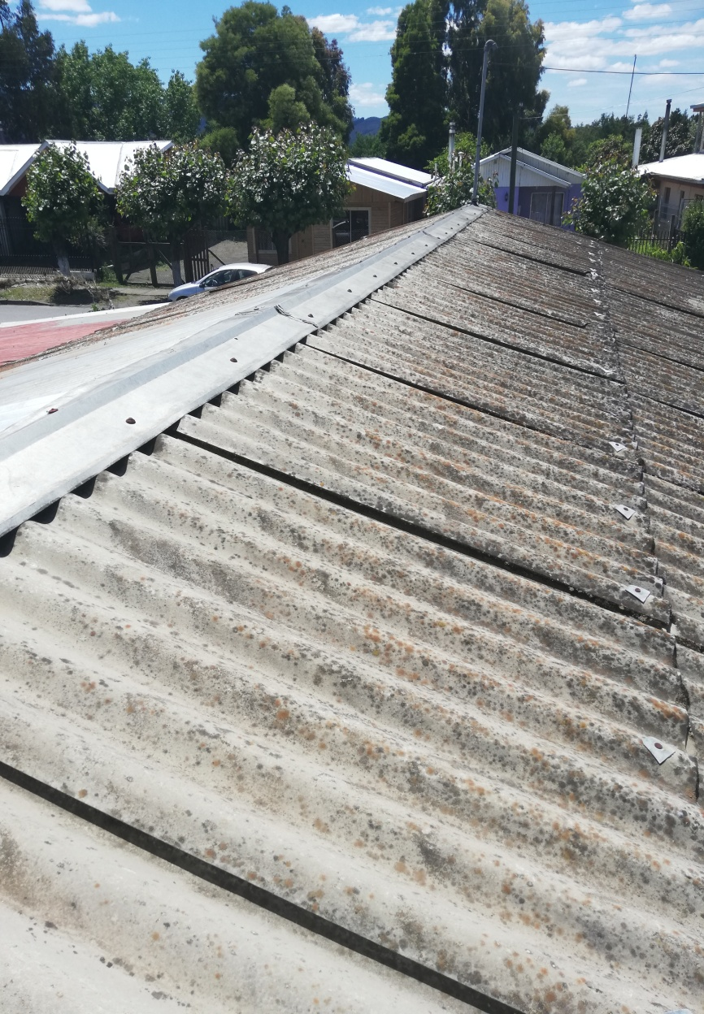
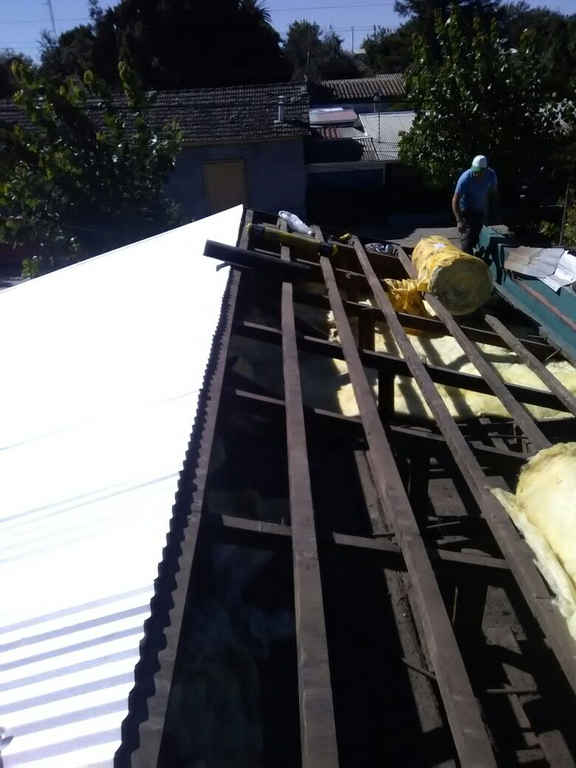
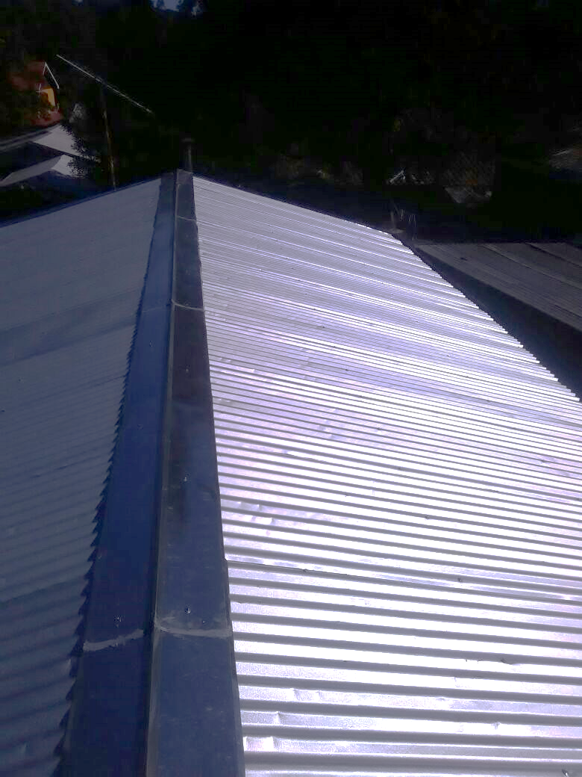
MEJORAMIENTO TÉRMICO / CAMBIO TECHUMBRE

Slide 10
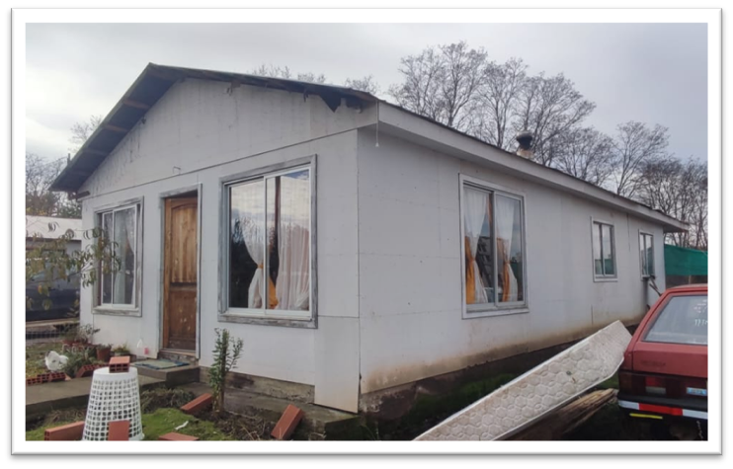
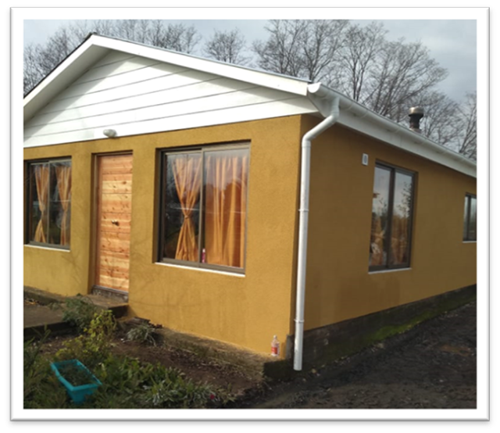
CAMBIO DE REVESTIMIENTO EXTERIOR E INCORPORACIÓN DE AISLACIÓN TÉRMICA.
ANTES
DESPUÉS

Slide 11
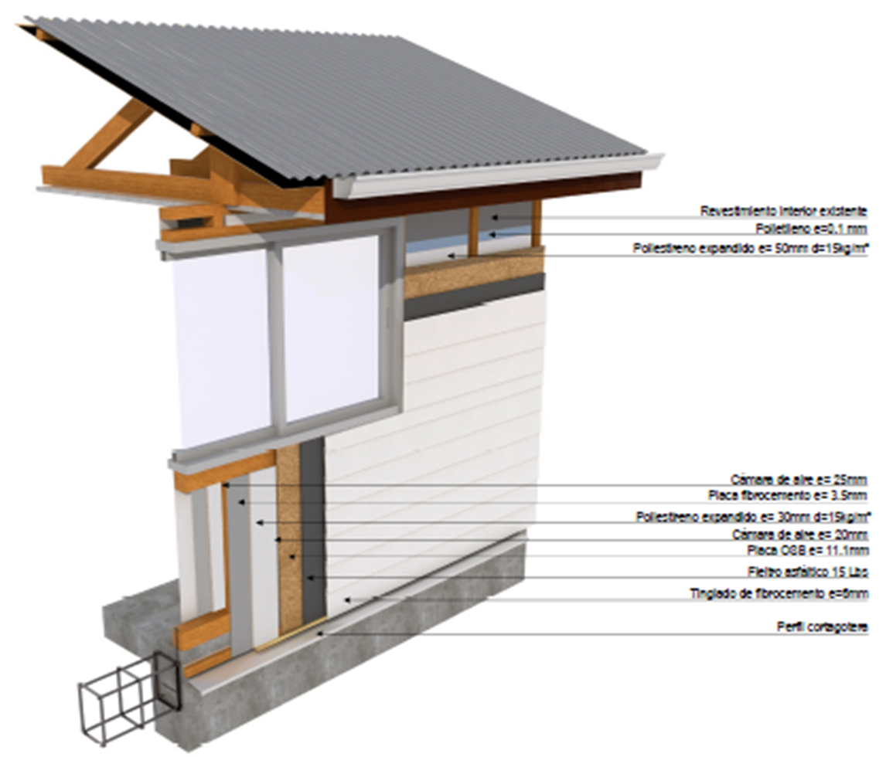

MATERIALIDAD UTILIZADA EN LA AISLACIÓN TÉRMICA
Materialidad Muro:
Fibrocemento
Polietileno expandido de alta densidad
Placa OSB
Fieltro Asfaltico
Siding en Madera
Sistema EIFS en albañilería
Materialidad Techumbre
Instalación de lana de vidrio

Slide 12
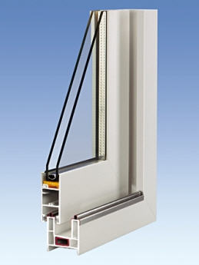
VENTANAS TERMO PANEL
¿Qué es Cristal Termo panel?
Es un sistema de Doble Vidriado Hermético (DVH), que disminuye el paso del calor y el ruido a través de una superficie vidriada. La cámara hermética de aire seco y quieto producida entre ambos cristales es la que otorga la gran capacidad aislante al Cristal Termopanel.
¿Cómo funciona el Cristal Termo panel?
Se encapsula el aire entre dos o más láminas de cristal. El aire encapsulado. El aire seco no es un buen conductor del calor. Aísla por conducción y convección. Dos sellos con diferentes propiedades evitan la entrada de la humedad a la cámara de aire.
¿Y cómo funciona el Doble Sello?
Un doble sello tiene la ventaja de presentar una doble barrera a la humedad. El primer sello consiste en Butilo, que es utilizado por su bajo porcentaje de transmisión de humedad y fácil manejo.
El sello secundario entonces, es el que mantiene el termo panel unido y protege al sello primario contra la deformación mediante la rigidización de los bordes de la unidad.

Slide 13
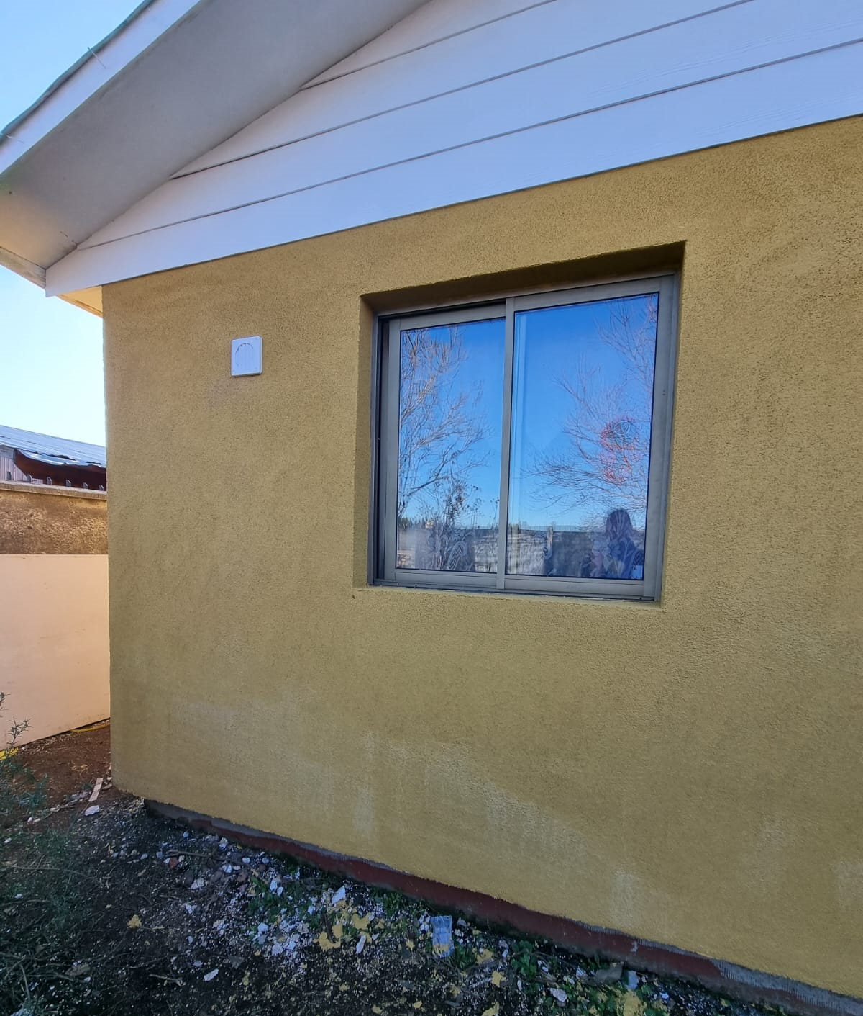

Slide 14
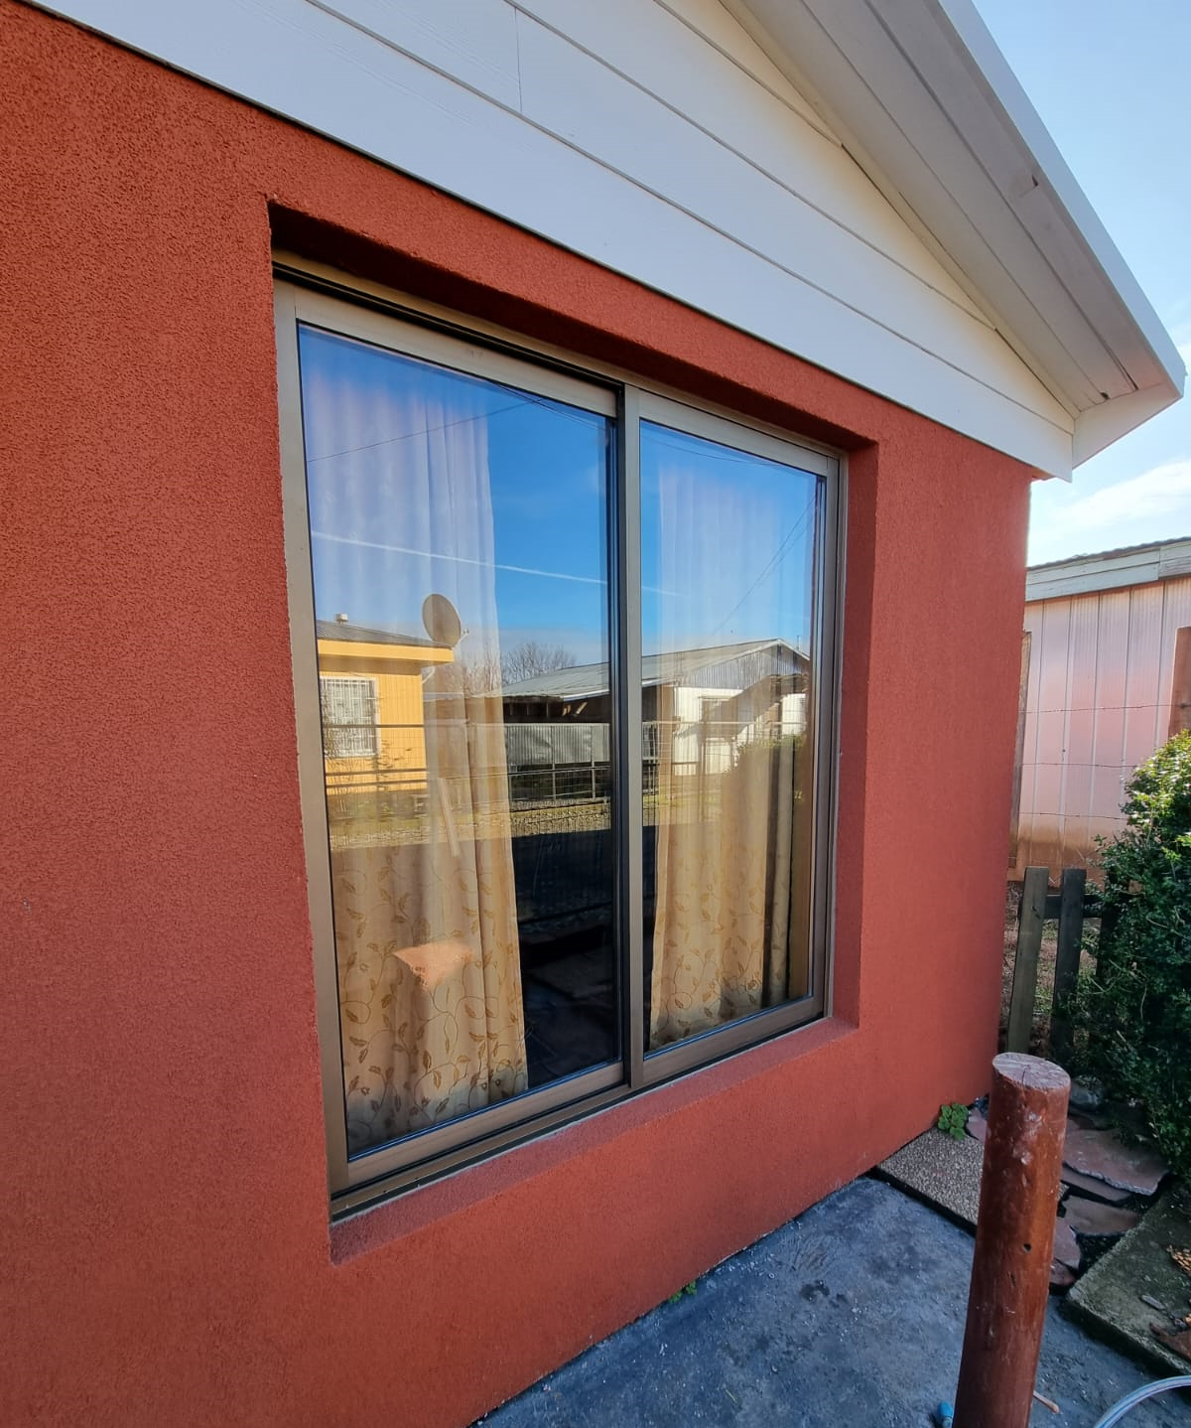

Slide 15
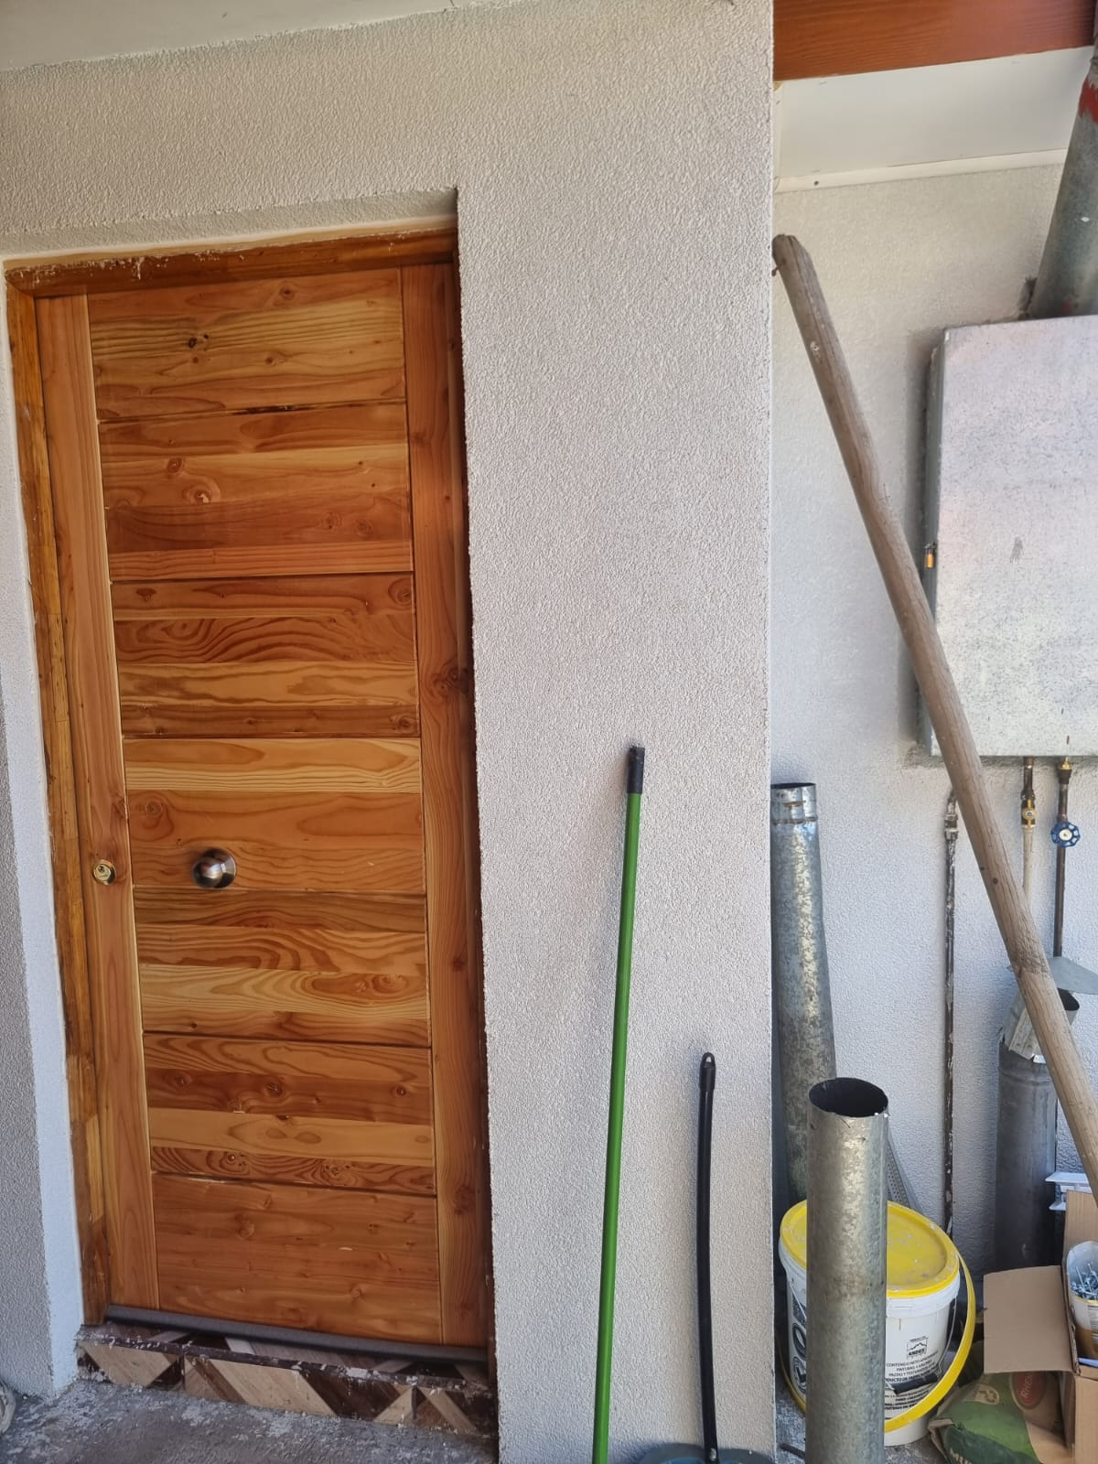
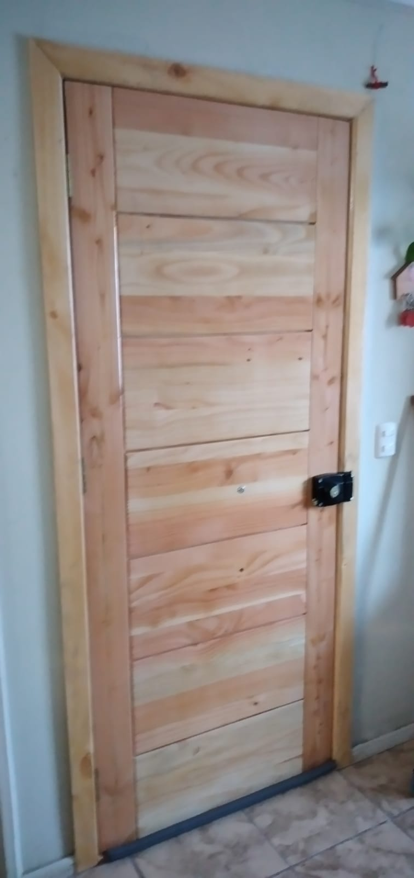
CAMBIO DE PUERTA

Slide 16
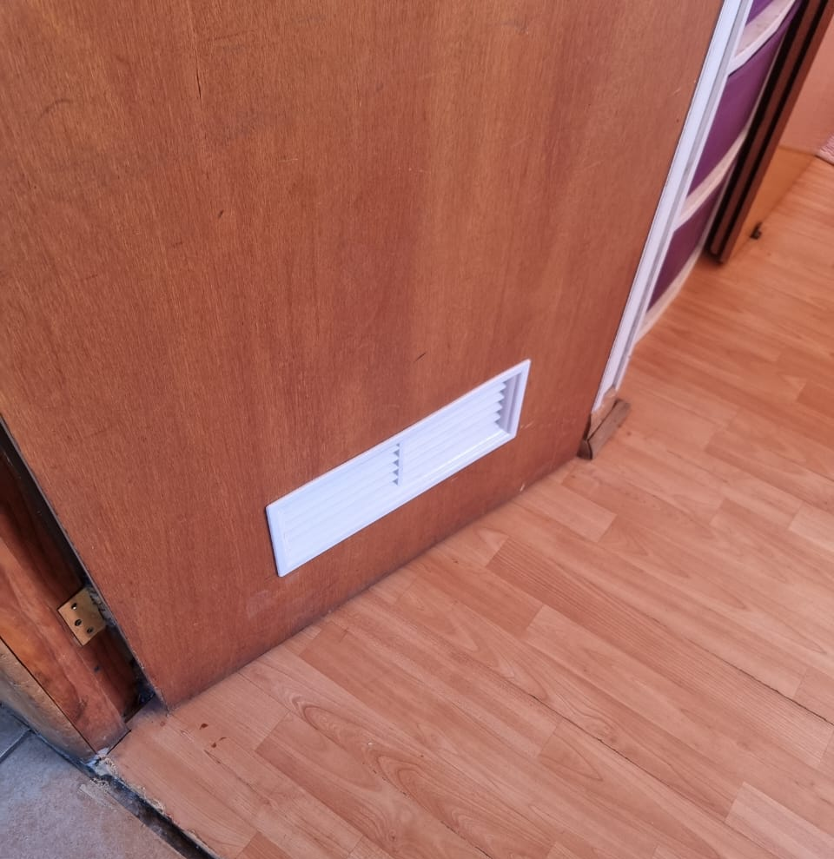
CELOSIA DE VENTILACIÓN

Slide 17
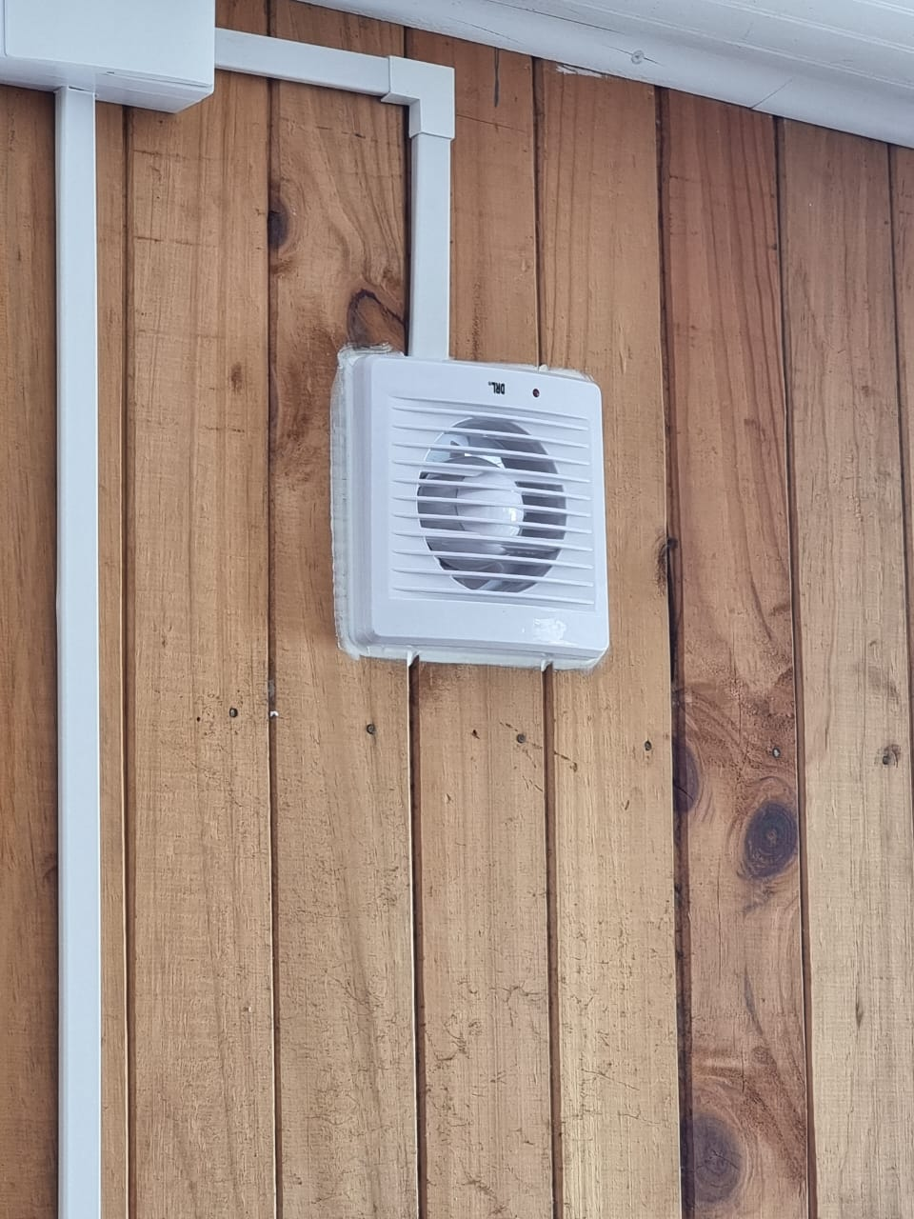
EXTRACTOR DE AIRE

Slide 18
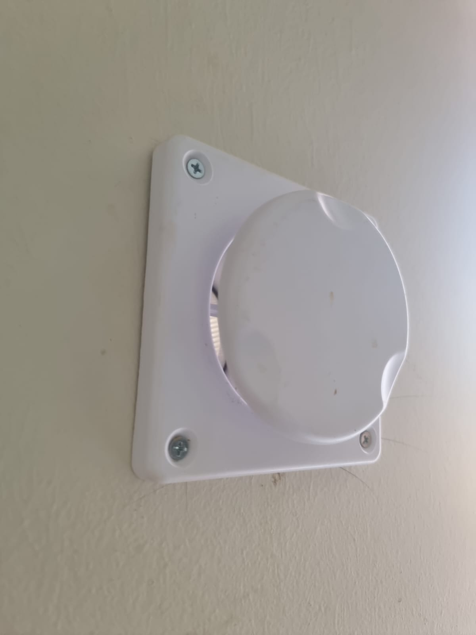
VENTILACIÓN
PASIVA

Slide 19
MUCHAS GRACIAS

